Slide 1
Tanulj Velünk! 1. A keményítő
Hogyan készítsünk gumicukrot?

Slide 2
Mire keressük a választ
Hol található keményítő?
Milyen kémiai anyag?
Mire használják?

Slide 3
Mi a keményítő?
Növényi raktározott tápanyag

Slide 4
Hol található keményítő?
Növények különböző részeiben

Slide 5
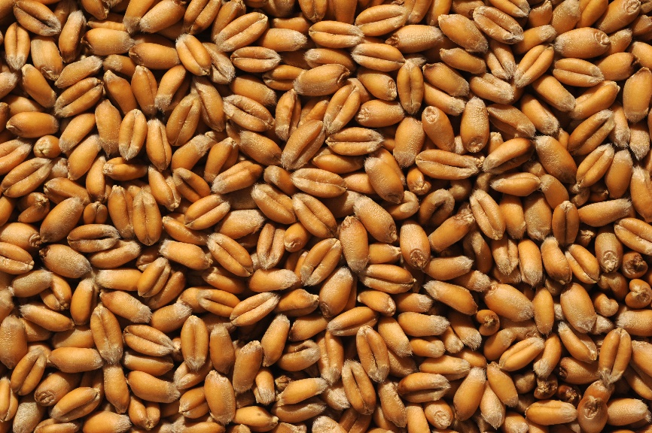
Hol található keményítő?
pl. gabonafélék szemterméseiben
pl. burgonya gumójában

Slide 6
Hogyan raktározódik a keményítő?
Szemcsékben – gabonafélék szemtermésében
Szemcsékben – burgonyagumóban

Slide 7
Hogyan néz ki a keményítőszemcse?
pl. burgonya gumójában

Slide 8
Hogyan néz ki a keményítőszemcse?
pl. gabonafélék szemterméseiben

Slide 9
Van különbség közöttük?
Legfeljebb a szemcsék alakjában!

Slide 10
Milyen kémiai anyag a keményítő?
Poliszacharid (szénhidrát)
Sok glükóz (szőlőcukor) egységből épül fel kémiai képlete (C₆H₁₀O₅)_{n}
kétféle makromolekula alkotja
amilóz
amilopektin

Slide 11
Milyen kémiai anyag a keményítő?
Amilóz: kb. 20%
Amilopektin: kb. 80%
Glükóz egység
Glükóz egység

Slide 12
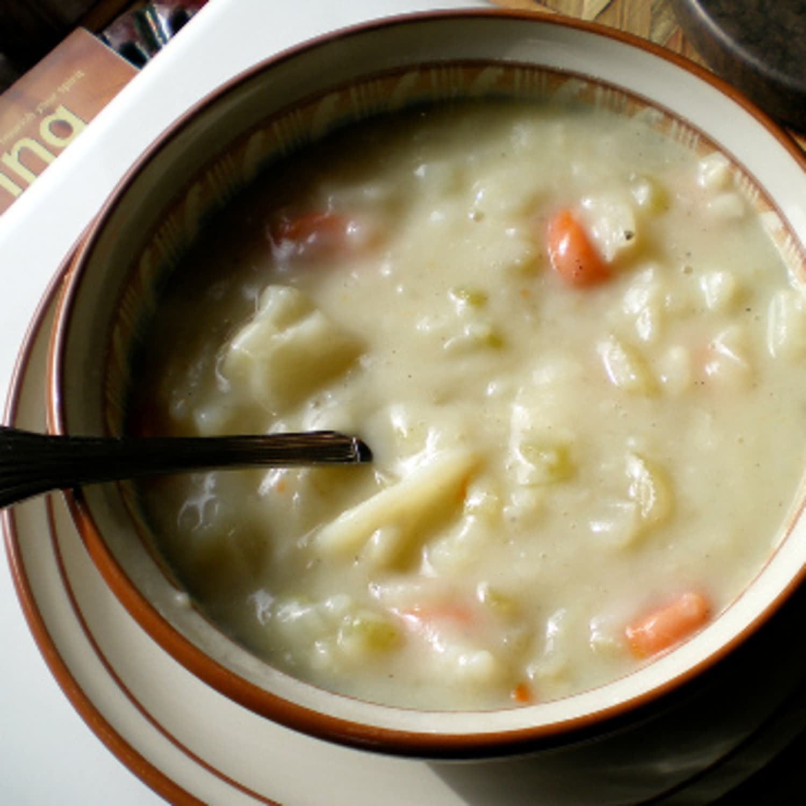
Mire használjuk a keményítőt?
Szőlőcukorgyártás
Ételsűrítés
Alkoholgyártás

Slide 13
Miből áll a gumicukor?
Keményítőszörp (szőlőcukorszirup)
Zselatin
Színezék

Slide 14
Hogyan készül a gumicukor?
1: színes szörp, 60 ml
2. zselatin, 8 g
3. keményítő, 18 g
4. víz, 60 ml
Hozzávalók
1 2 3 4

Slide 15
Hogyan készül a gumicukor?
Nézd meg a kisfilmet!
Keverd össze alaposan a hozzávalókat a zselatin nélkül
Főzd addig, amíg szilárdulni kezd
Add hozzá a zselatint
Alaposan keverd össze
Öntsd formába és tedd a hűtőbe

Slide 16
Mi történik?
A vízzel elkevert keményítő hő hatására duzzadni kezd, azaz vizet vesz fel, „csirízesedik” (ragacsossá válik, ragasztani is lehet vele)
Ez főként az amilopektin összetevőjének köszönhető
Amilopektin = pektin (ami szintén zselésít, de más a kémiai felépítése)

Slide 17
Mi történik?
Ha kihűtjük „megdermed”
Ha túlfőzzük, akkor folyékony marad!
A zselatin állati eredetű anyag, mely kocsonyássá teszi a gumicukor alapanyagát

Slide 18
Ugye te is tudod már a választ?
Hol található keményítő?
Milyen kémiai anyag?
Mire használják?
Mire jó a csiríz?
Mi a különbség a keményítő és a zselatin között?

